Slide 1
Практическая работа 1 GitHub
Выполнили: Нестеров О.
Резников А.
Панов В.

Slide 2
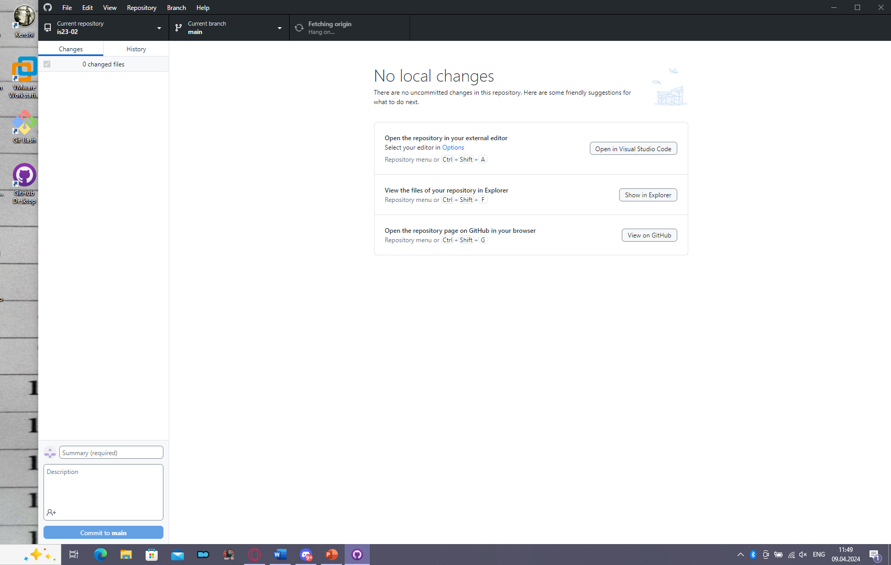
Git
GitHub Desktop
Создать локальный репозиторий

Slide 3
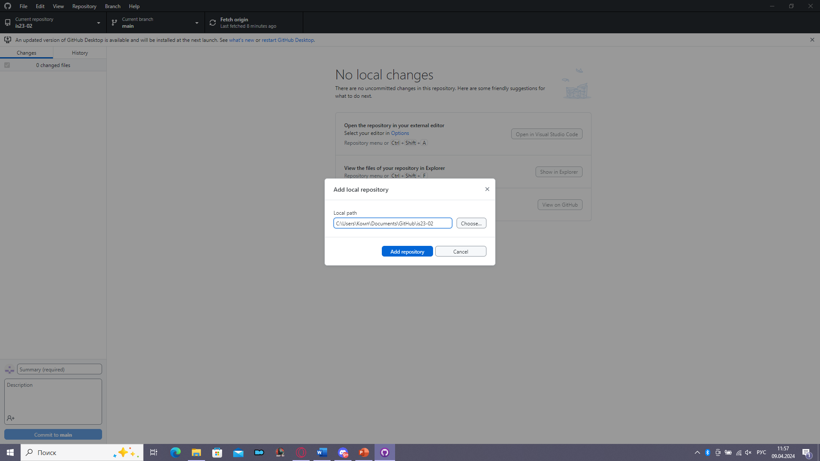
Создать локальный репозиторий

Slide 4
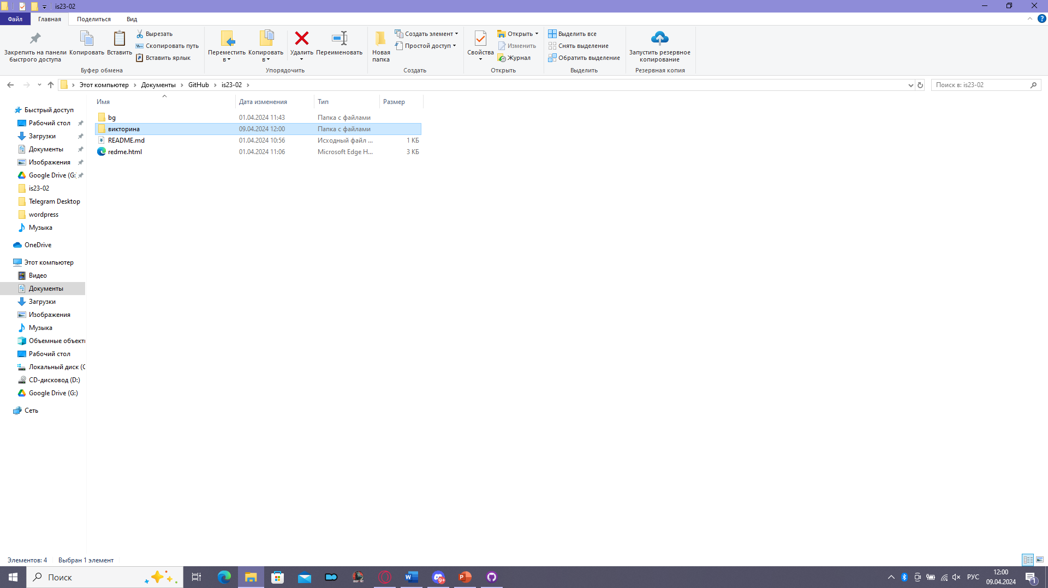
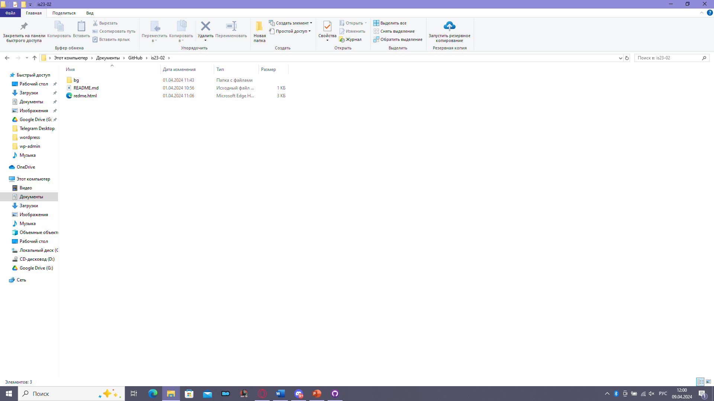
Закидываем файлы проекта в папку GitHub

Slide 5
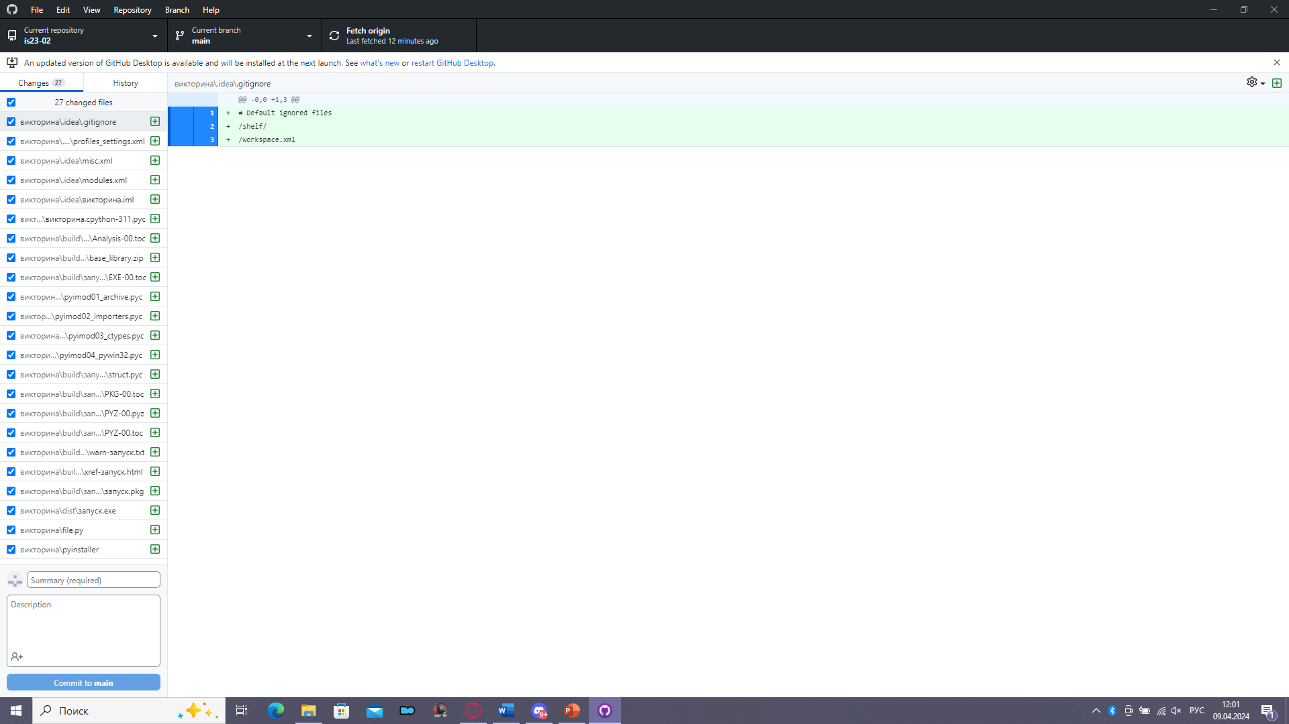
добавить файлы в него нажатием на клавишу “commit to main”

Slide 6
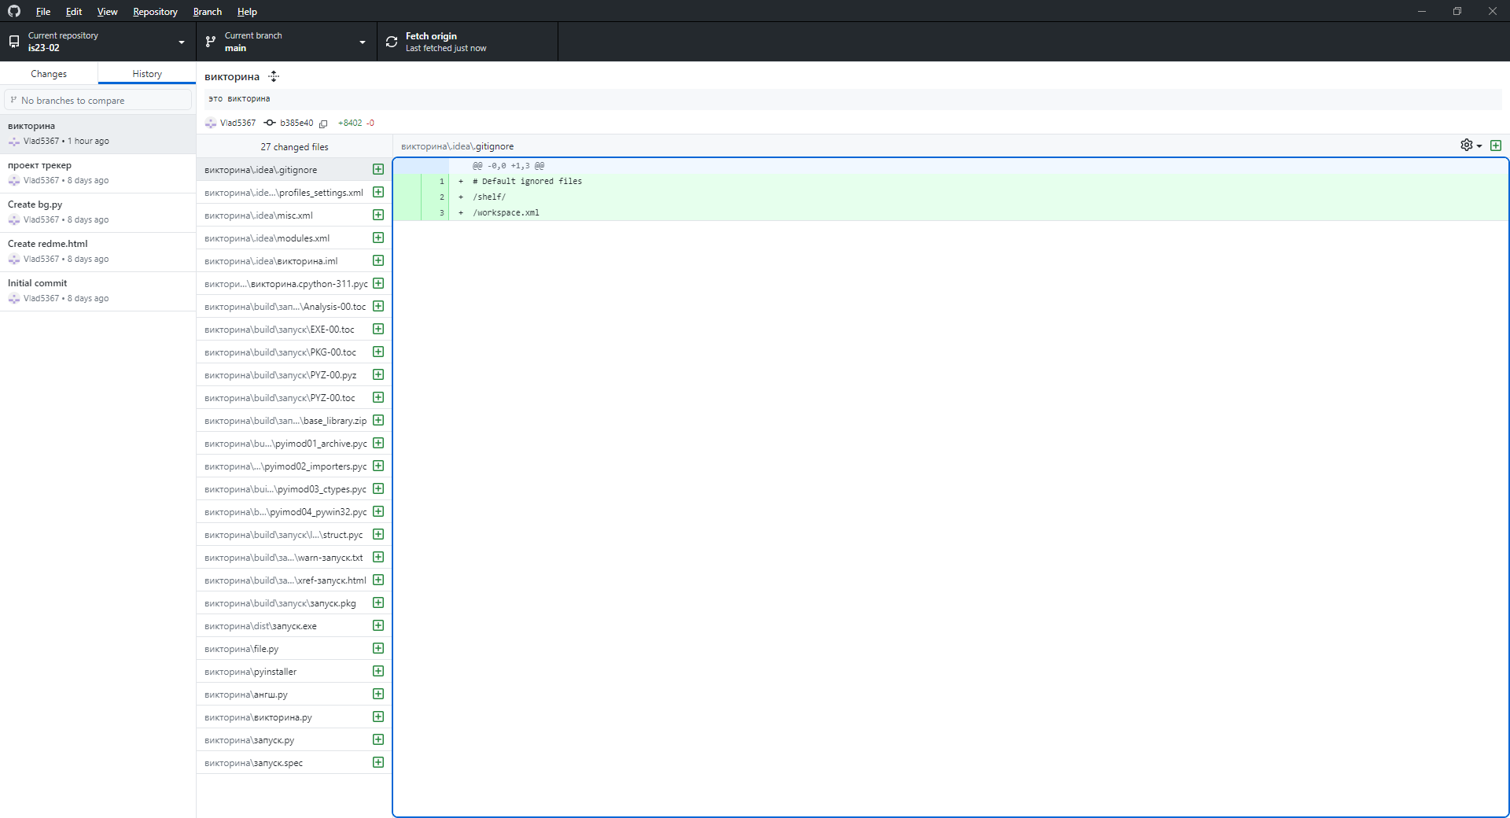
История commit

Slide 7
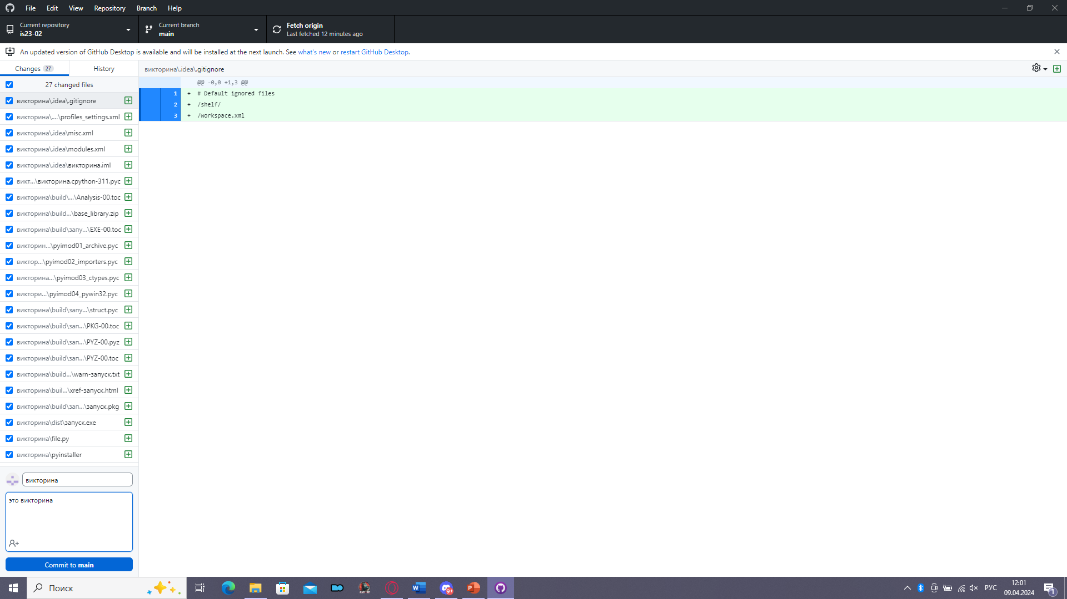
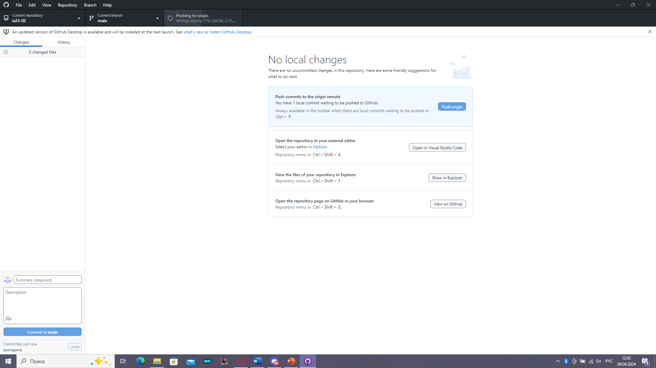
Нажимем на “Fetch Origin” и загружаем файлы на GitHub

Slide 8
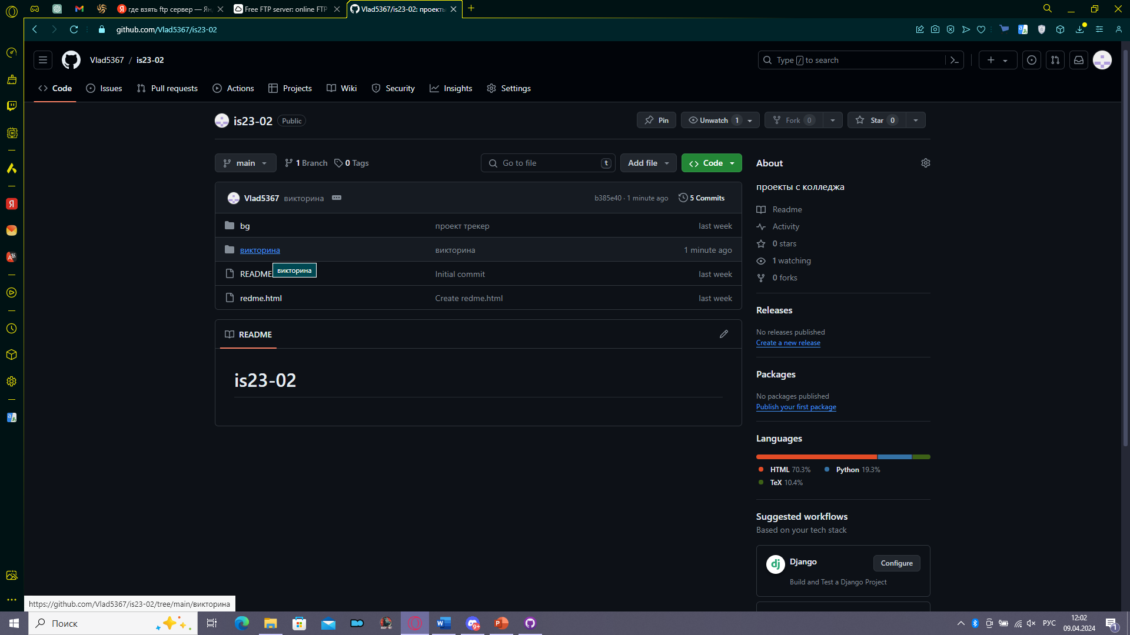
Видим результат на странице проекта

Slide 9
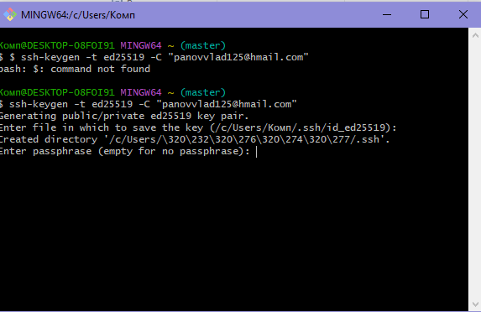
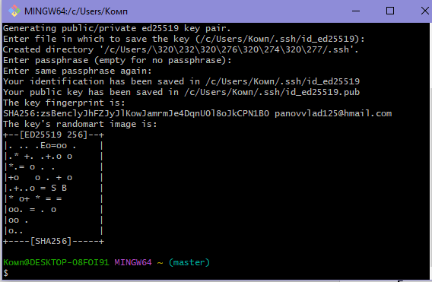
Создаем колюч, прописывая следующие команды в консоль

Slide 10
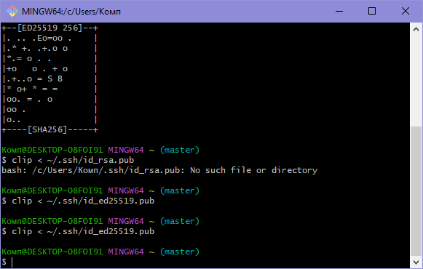
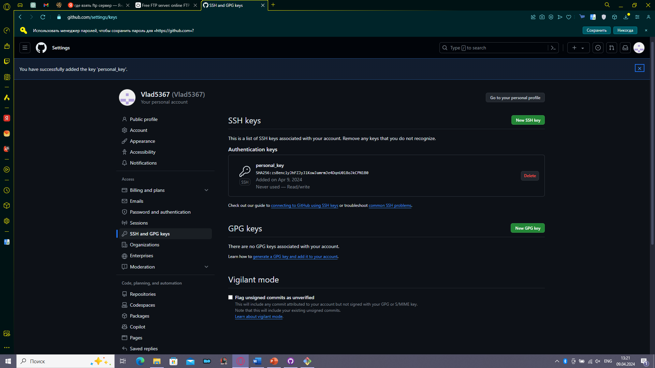
Результат
Добавляем ключ в настройках профиля

Slide 11
Итоги:
В ходе выполнения данной практической работы мы освоили основные этапы работы с Git и GitHub.
Основные шаги, которые мы выполнили:
Установили Git и настроили его, установив имя пользователя и электронную почту.
Создали локальный репозиторий, добавили файлы в него и проверили его статус.
Сделали несколько коммитов с сообщениями и просмотрели историю коммитов.
Создали SSH-ключ и привязали его к GitHub.
Связали локальный и удалённый репозитории и синхронизировали их.
Отправили изменения на удалённый репозиторий.
Посмотрели историю изменений в интерфейсе GitHub.
Выводы:
Git позволяет эффективно управлять версиями файлов и координировать работу нескольких разработчиков над проектом.
Использование SSH-ключей для аутентификации позволяет обеспечить безопасную передачу данных между локальным и удалённым репозиториями.
GitHub предоставляет удобный интерфейс для просмотра истории изменений и управления репозиториями.
Регулярное коммитирование изменений помогает отслеживать историю разработки проекта и возвращаться к предыдущим версиям при необходимости.
Выполнение данной практической работы позволило ознакомиться с основными принципами работы с Git и GitHub, что является важным навыком для разработчика.

